Slide 1
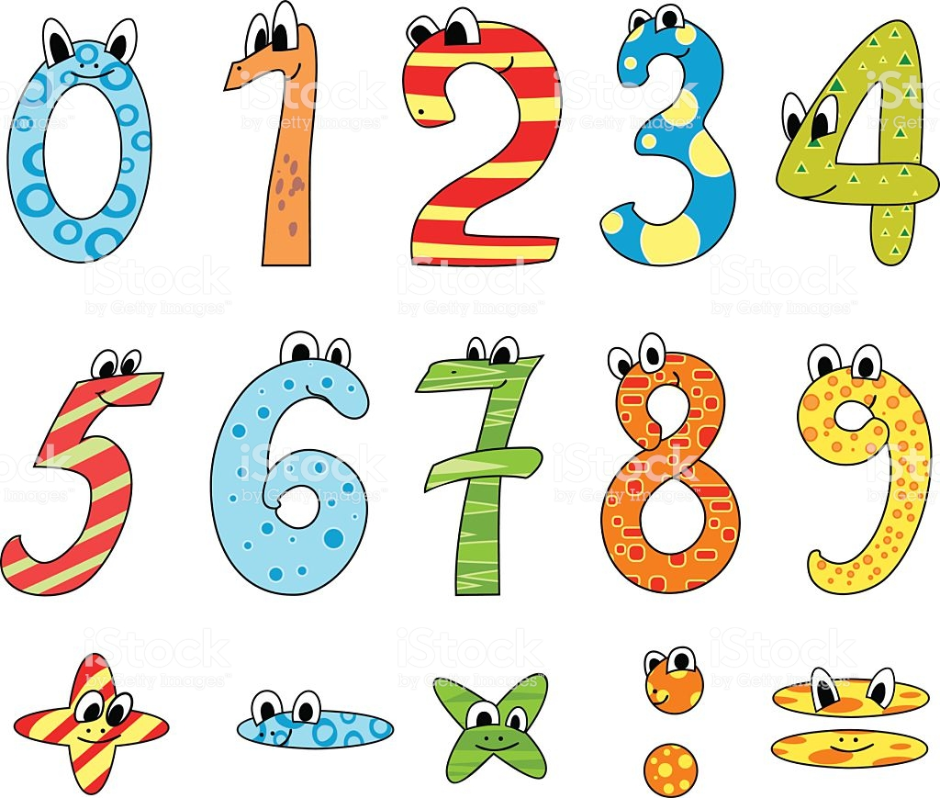
МАТЕМАТИКA
Множење двоцифреног броја једноцифреним

Slide 2
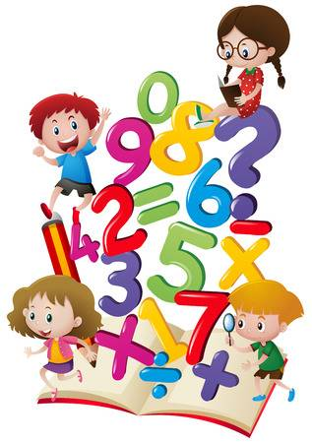
1. Израчунај:
а) 19 · 4 = ____________________________________
б) 7 · 13 = ____________________________________
в) 25 · 3 = ____________________________________
( 10 + 9 ) · 4 = 10 · 4 + 9 · 4 = 40 + 36 = 76
7 · ( 10 + 3 ) = 7 · 10 + 7 · 3 = 70 + 21 = 91
( 20 + 5 ) · 3 = 20 · 3 + 5 · 3 = 60 + 15 = 75

Slide 3
2. Први чинилац је највећи непарни број четврте десетице, а
други чинилац је најмањи парни број. Израчунај производ.
39 · 2 = ( 30 + 9 ) · 2 = 30 · 2 + 9 · 2 = 60 + 18 = 78

Slide 4
3. Михаела и Ана су набрале по 17 јагода, а Павле 19. Колико су јагода укупно набрали?
Михаела, Ана: 2 · 17 = 2 · ( 10 + 7 ) = 2 · 10 + 2 · 7 = 20 + 14 = 34
Павле: 19
Укупно: 34 + 19 = 53
Укупно су набрали 53 јагоде.

Slide 5
4. Адриан, Стефан и Никола су уловили по 18 риба, а Милован
је уловио 39 риба мање од све тројице заједно. Колико су
риба уловила сва четворица?
Адриан, Стефан, Никола: 3 · 18 = 3 · ( 10 + 8 ) = 3 · 10 + 3 · 8 = 30 + 24 = 54
Милован: 54 – 39 = 15
Укупно: 54 + 15 = 69
Сва четворица су уловила 69 риба.

